Slide 1

Capitolo 13
Template
Presenta: Massimo Orazio Spata, PhD
Notes:
1

Slide 2
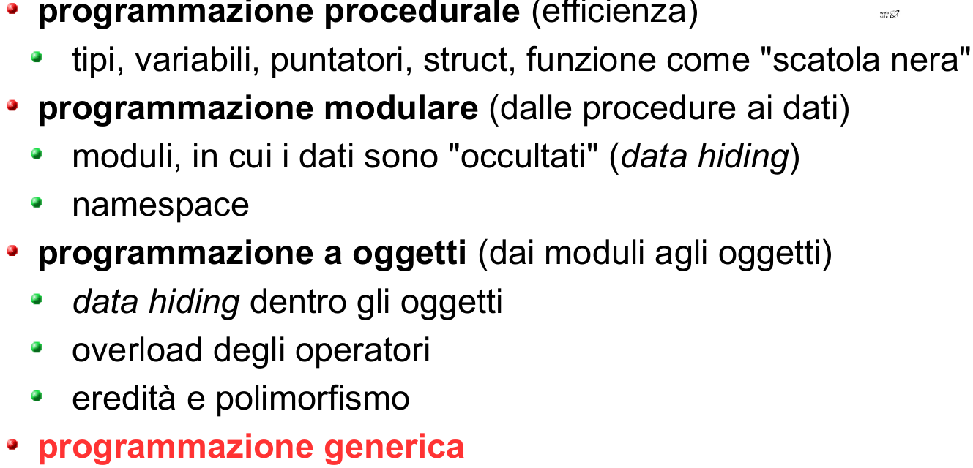
paradigmi di programmazione

Slide 3
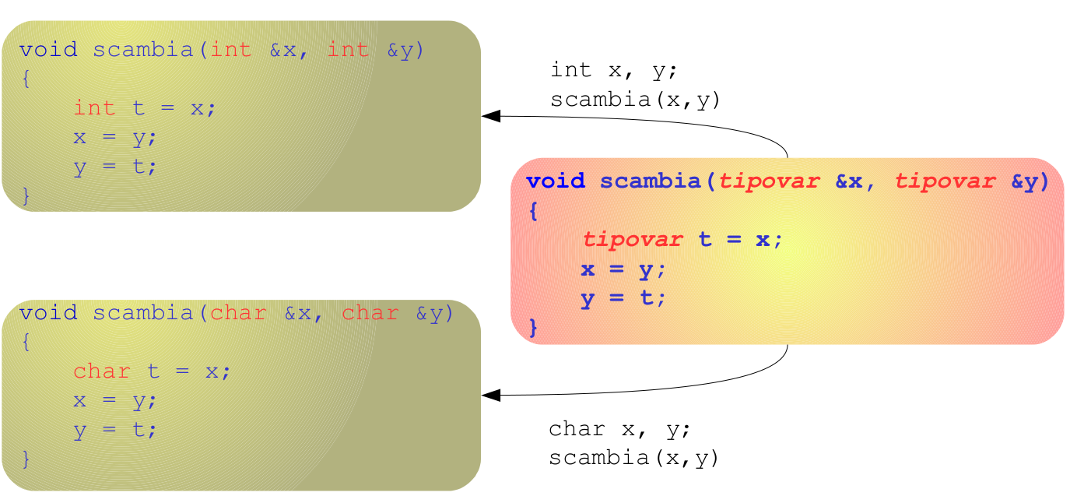
algoritmi indipendenti dal tipo

Slide 4
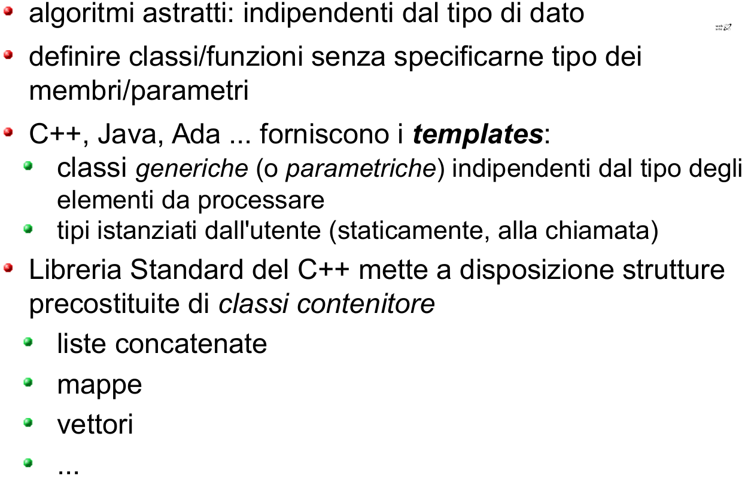
programmazione generica

Slide 5
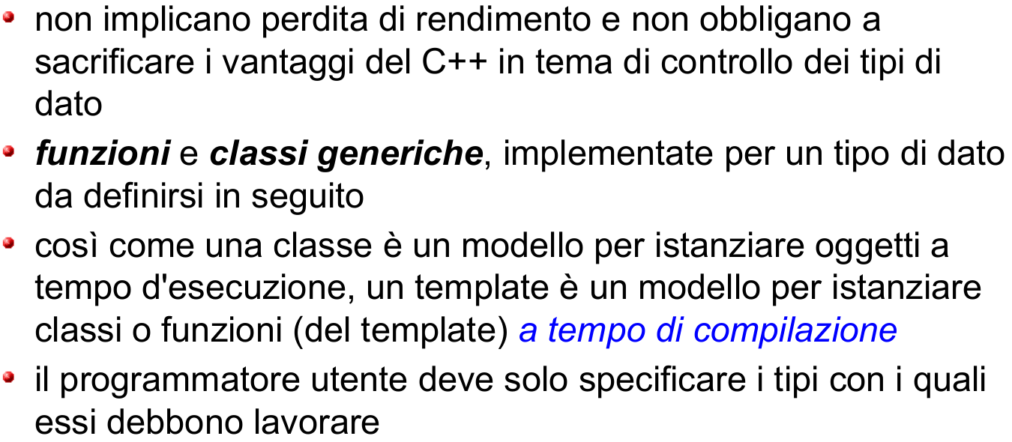
template di classi e funzioni

Slide 6
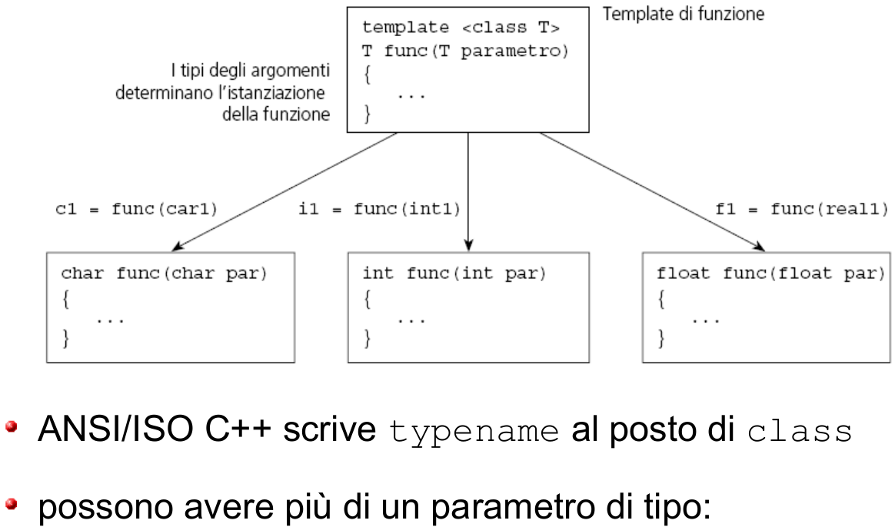
C++: template di funzioni

Slide 7
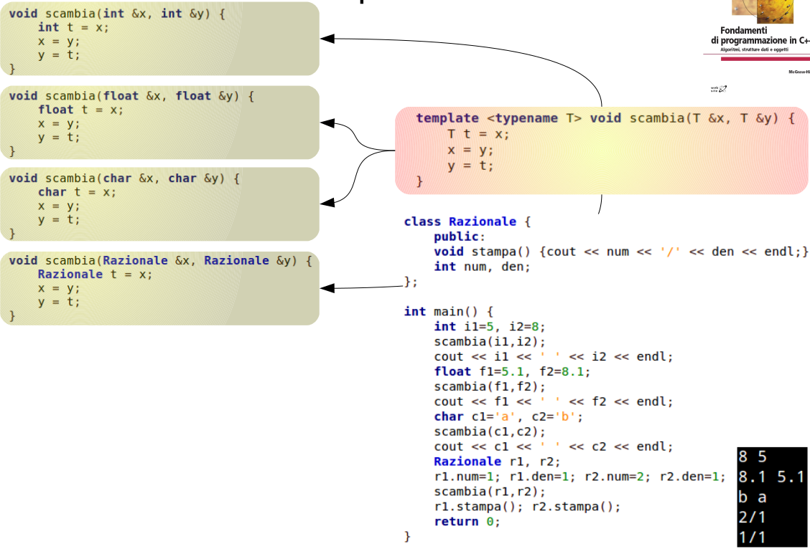
template di funzioni

Slide 8
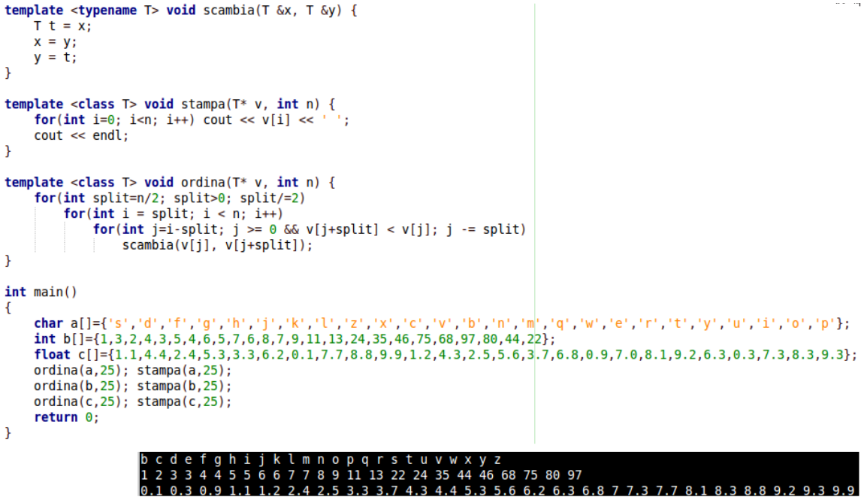
template di funzioni

Slide 9
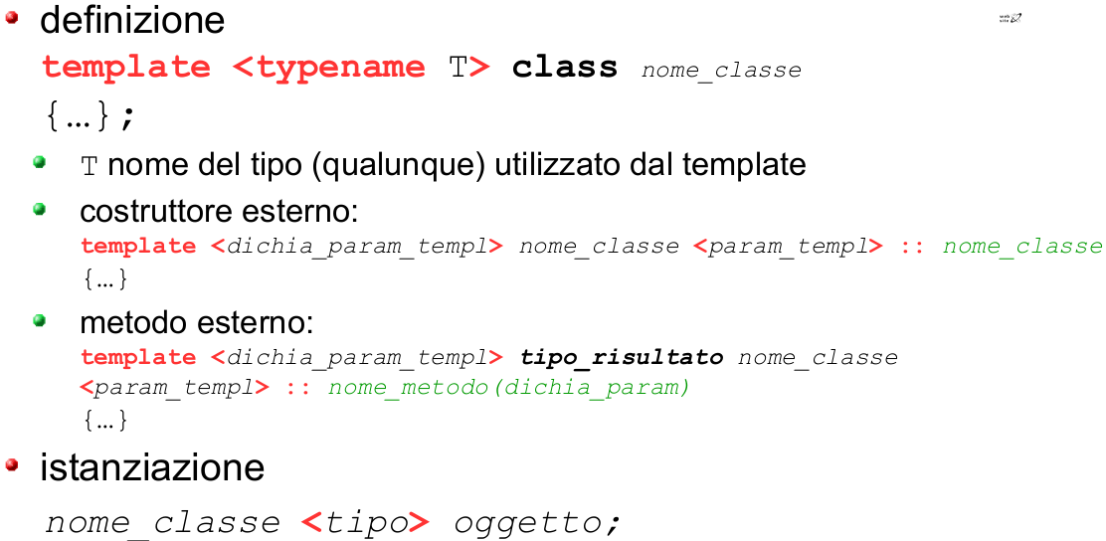
template di classi

Slide 10
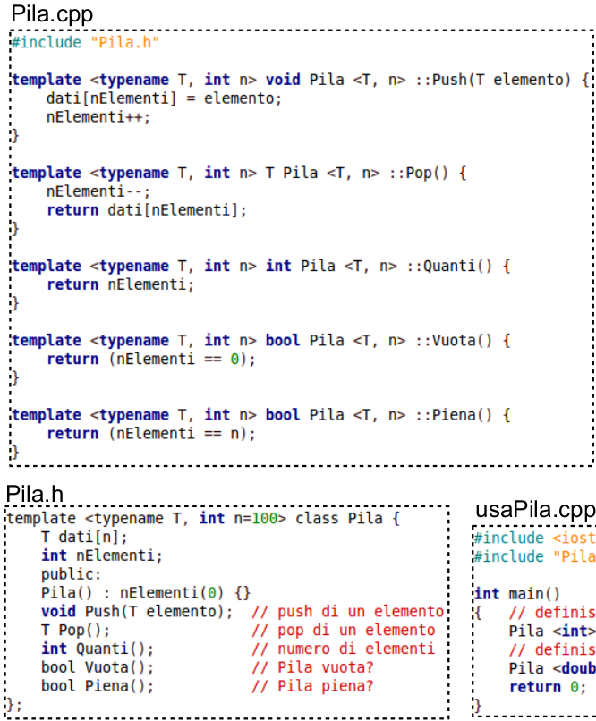
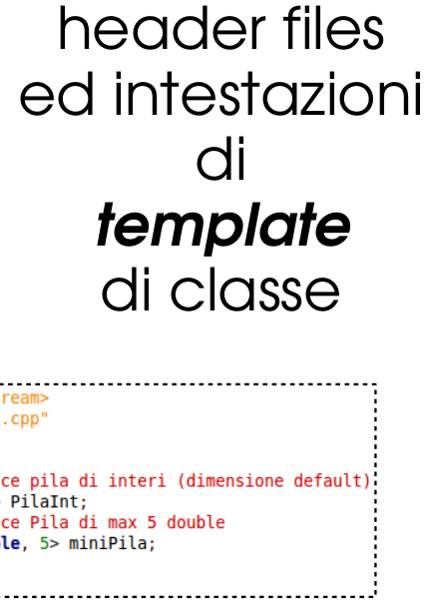
header file e intestazioni di template di classe

Slide 11
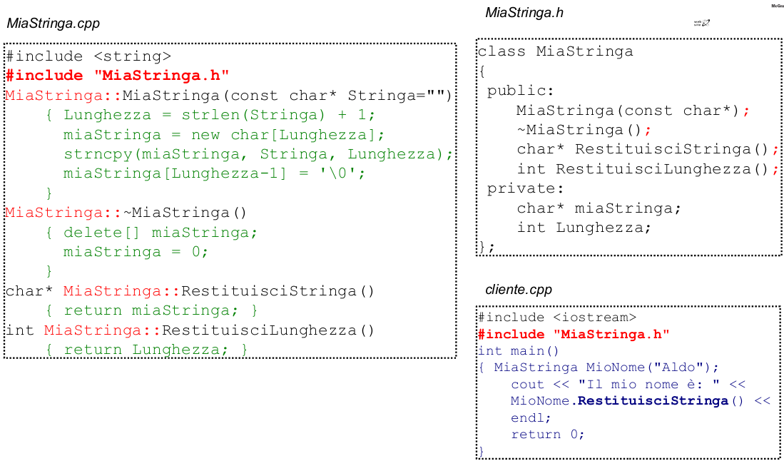
header file e intestazioni di classe

Slide 12
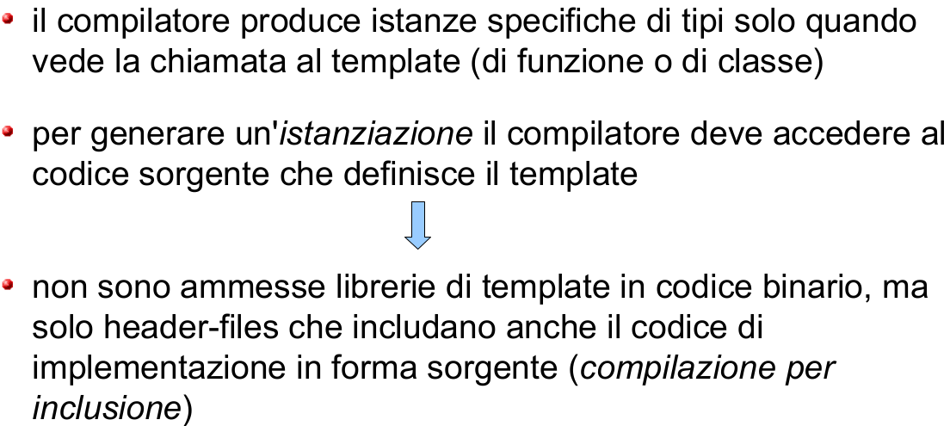
modelli di compilazione di template

Slide 13
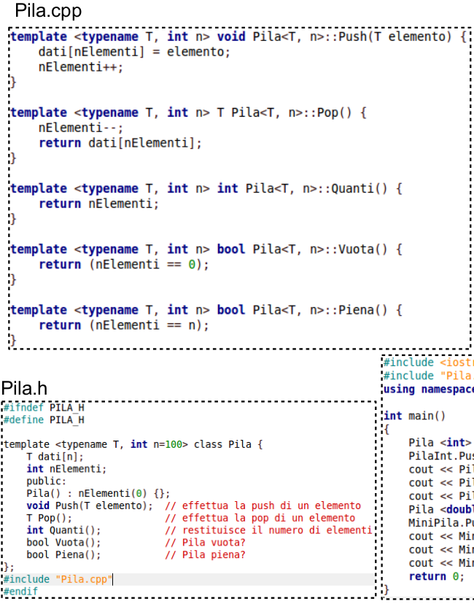
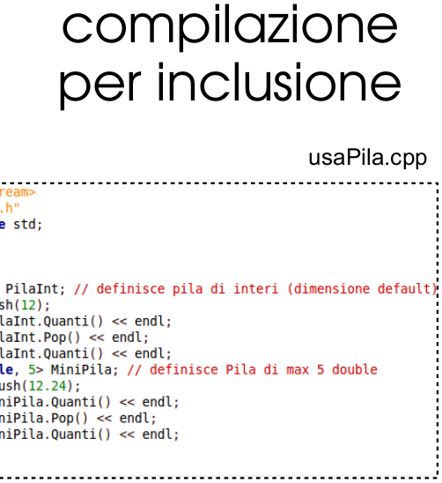
compilazione per inclusione

Slide 14
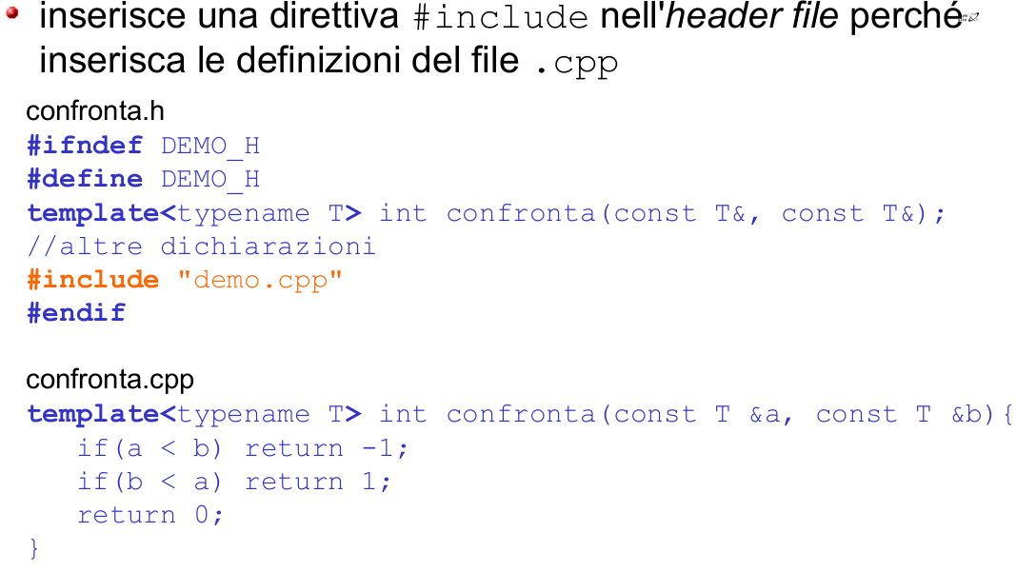
compilazione per inclusione

Slide 15
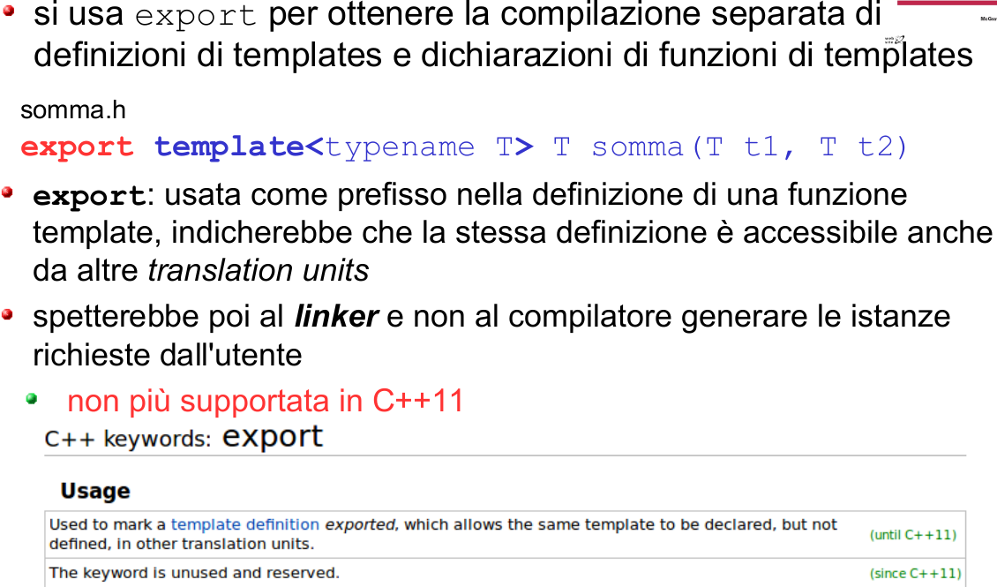
compilazione separata

Slide 16
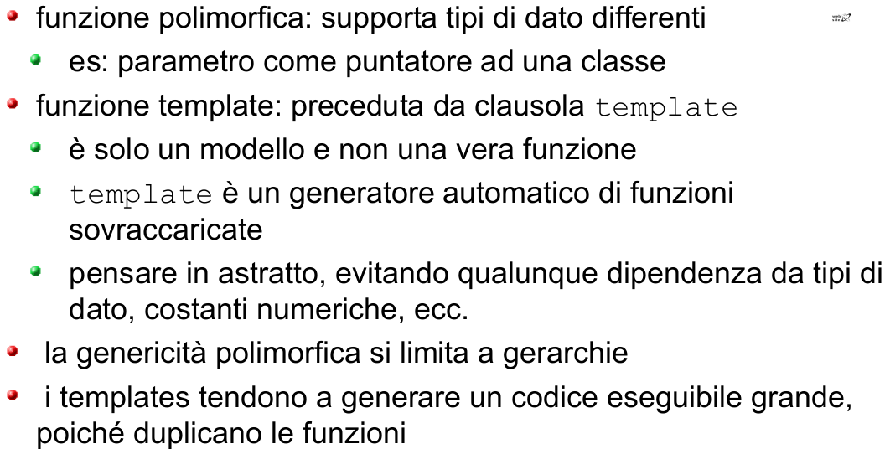
template e polimorfismo

Slide 17

template e polimorfismo
una funzione è polimorfica se almeno uno dei suoi parametri può supportare tipi di dato differenti
qualunque funzione che abbia un parametro come puntatore ad una classe può essere una funzione polimorfica e si può utilizzare con tipi di dato diversi
una funzione è una funzione template solo se è preceduta da un'appropriata clausola template
scrivere una funzione template implica pensare in astratto, evitando qualunque dipendenza da tipi di dato, costanti numeriche, ecc.
una funzione template è solo un modello e non una vera funzione la clausola template è un generatore automatico di funzioni sovraccaricate
le funzioni templates lavorano anche con tipi aritmetici
le funzioni polimorfiche debbono utilizzare puntatori
la genericità polimorfica si limita a gerarchie
i templates tendono a generare un codice eseguibile grande, poiché duplicano le funzioni

